Slide 1
Association La Symphorine
Assemblée Générale
26 Février 2017

Slide 2
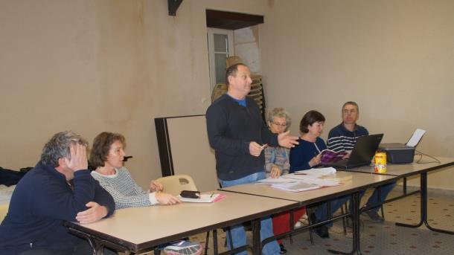
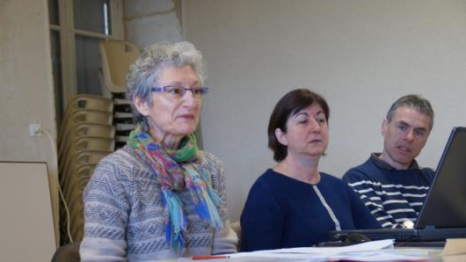
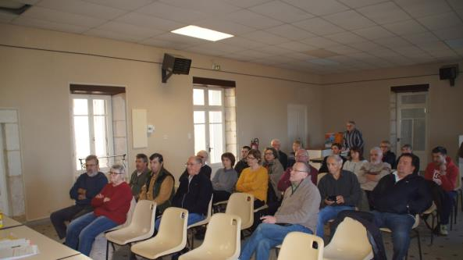
Création de L’association le 21 Février 2016

Slide 3
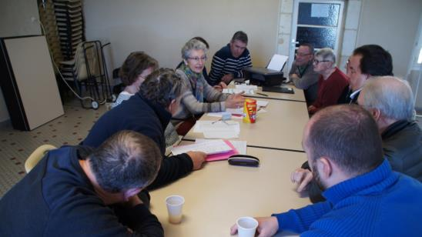
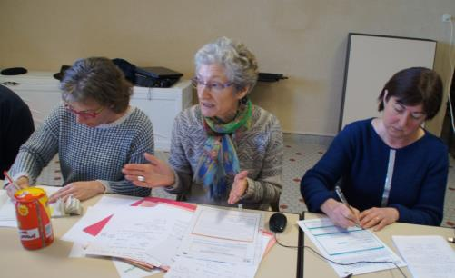
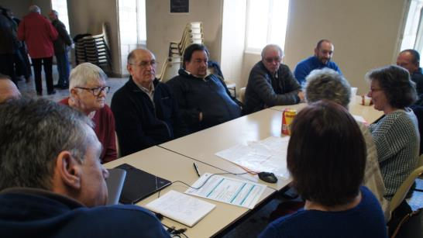
Election du CA
Puis du Bureau

Slide 4
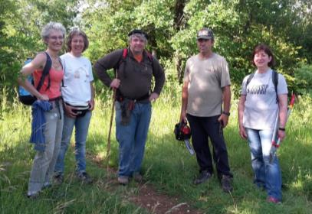
Démarches et Partenariat
Mairies
(Caylus/Mouillac/Puylaroque)
Administration Fiscale
DDCSPP
Assurance
Crédit Agricole
> Subvention Matériel

Slide 5
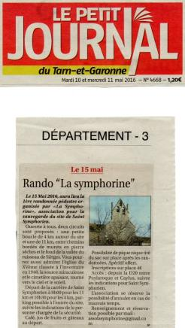
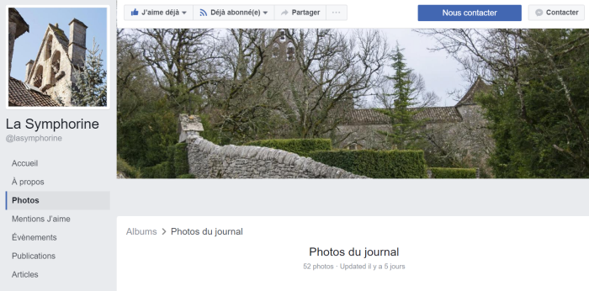
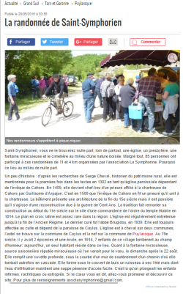
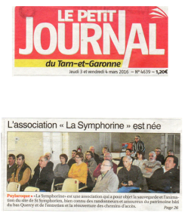
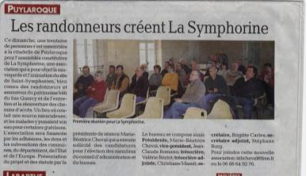
Communication

Slide 6
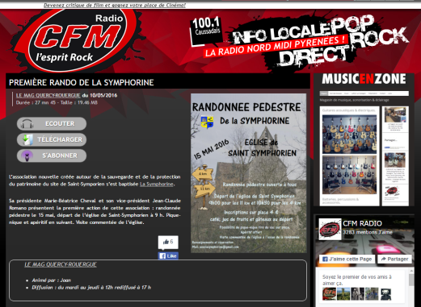
www.assolasymphorine.com

Slide 7
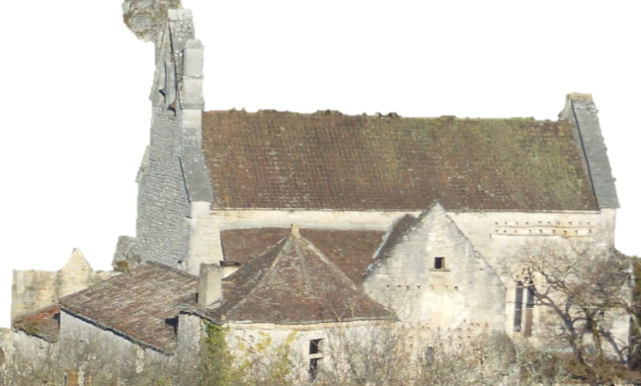
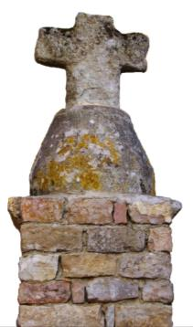
Etat des Lieux La Chapelle
1er RDV sur Site avec l’Architecte des Bâtiments de France le12 Avril 2016, le Conservateur des Antiquités et Objets d’Art, les Mairies, l’Association et le propriétaire du Presbytère.

Slide 8
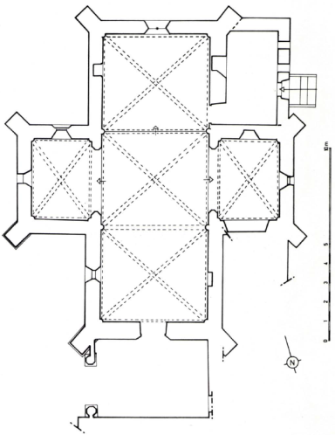
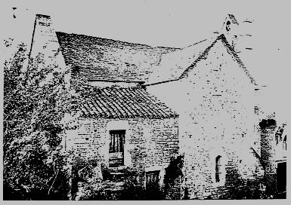
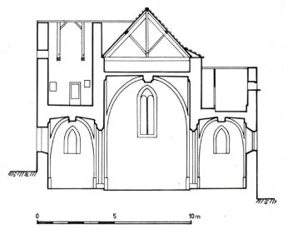
> Un premier rdv a eu lieu le 25 Janvier 2017
Lancement d’une Etude Diagnostic auprès des Architectes du Patrimoine (Financement Etat, Conseil Régional, Conseil Départemental, Mairies Puylaroque et Caylus). Réalisation pour fin Juillet 2017.

Slide 9
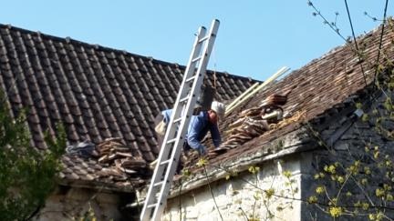
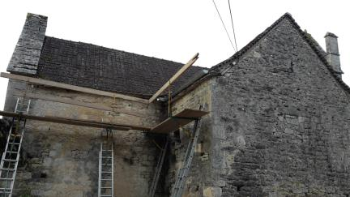
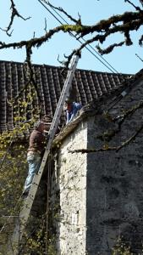
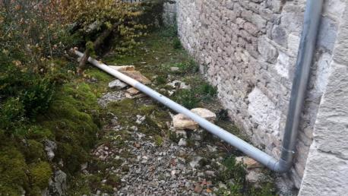
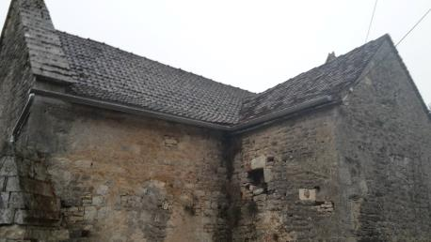
- Couvertures
- Evacuation Eaux Pluviales
Réalisation des
premiers travaux

Slide 10
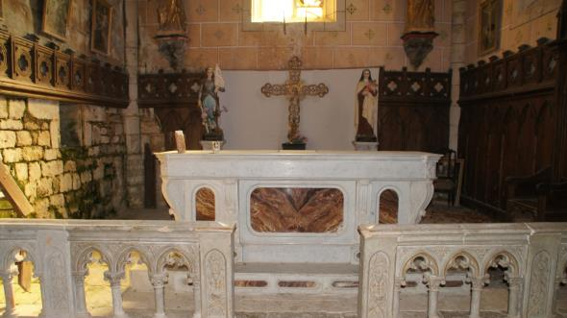
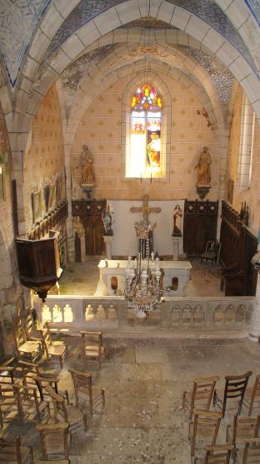
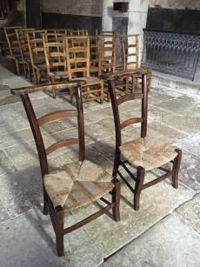
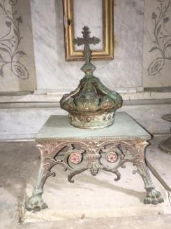
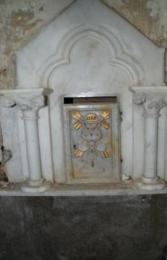
Rencontre avec le Diocèse
Chapelle toujours affectée au culte

Slide 11
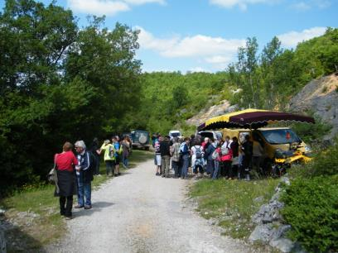
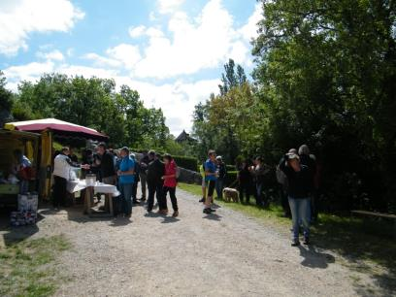
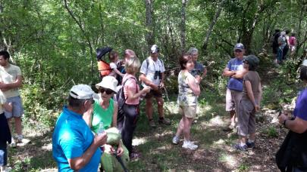
Animation du Site
15 MAI 2016: Randonnées Tout Public et Visite de la Chapelle
2 Circuits
84 Inscrits
Visite en continue de la Chapelle
Pique – Nique convivial
AOUT 2016: Randonnée Nocturne pour les Adhérents (17 Personnes!)

Slide 12
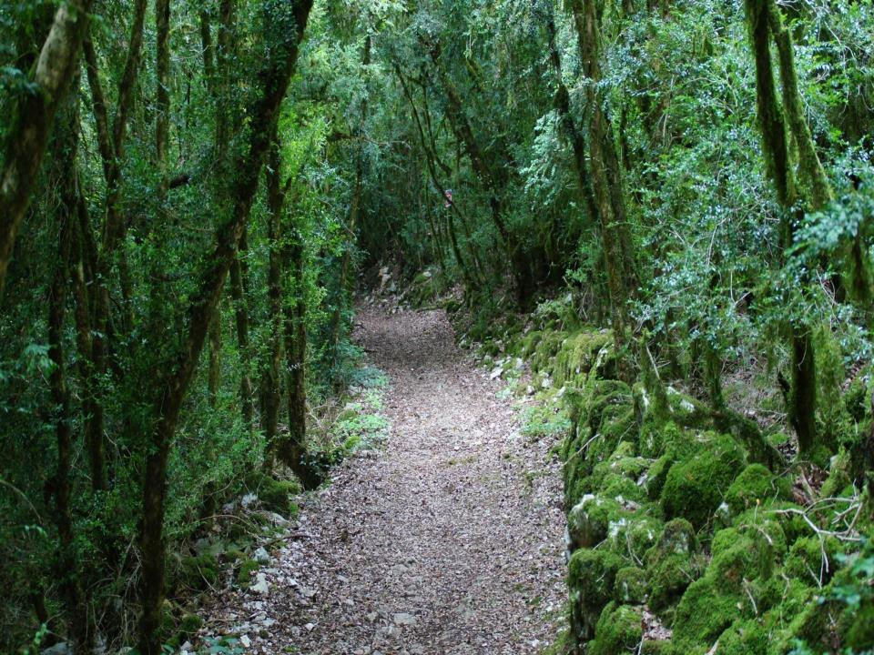
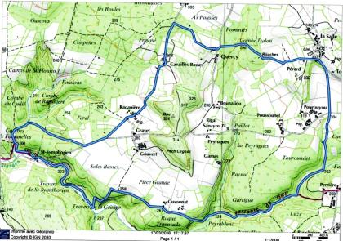
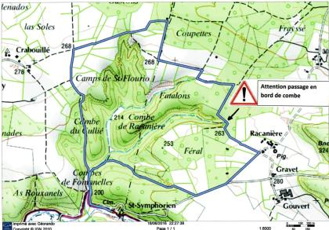
Protection du Patrimoine: Les Chemins Ruraux
13 Tronçons sur Caylus et 17 sur Puylaroque en cours d’inscription au Plan Départemental des Itinéraires de Petites Randonnées

Slide 13
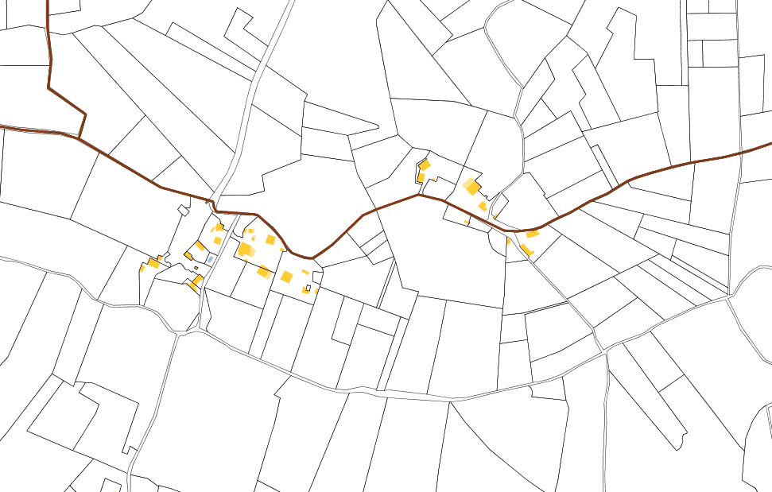
Recenser tous les chemins ruraux sur le cadastre des deux communes.
S’assurer auprès des deux communes que ces chemins sont toujours sur le domaine communal et que aucunes ventes ou servitudes soient en cours.
Sélectionner les chemins pouvant contribuer à la création de boucle, au départ de Saint Symphorien et ayant un intérêt patrimonial.
Reconnaissance sur le terrain pour évaluer les travaux de débroussaillage et d’entretien.

Slide 14
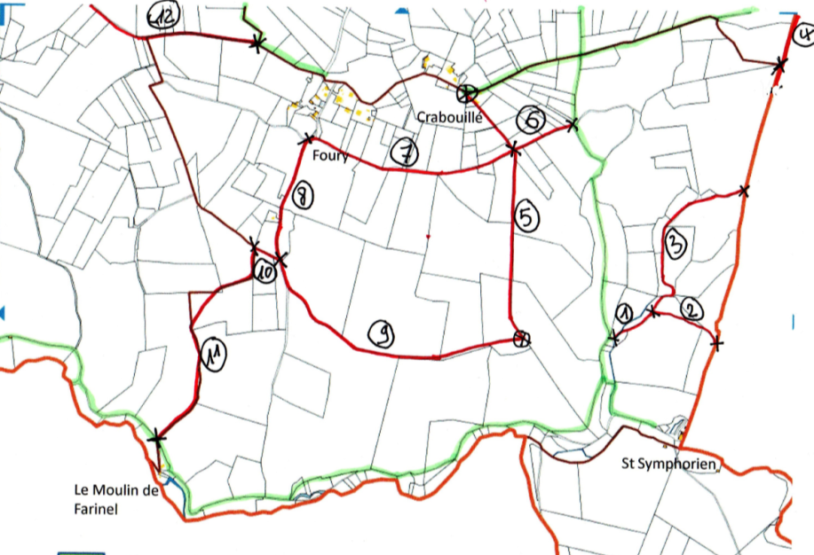

Slide 15
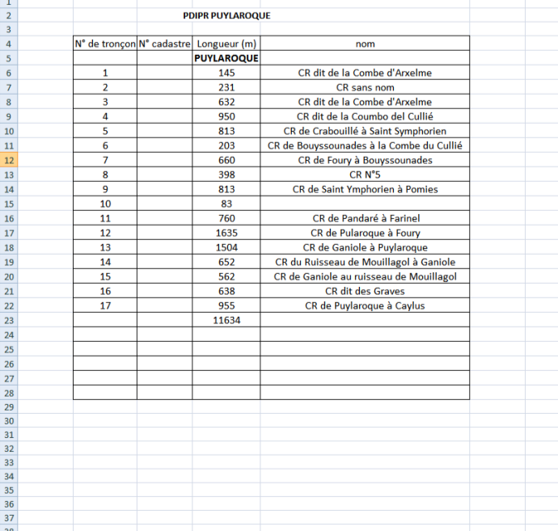

Slide 16
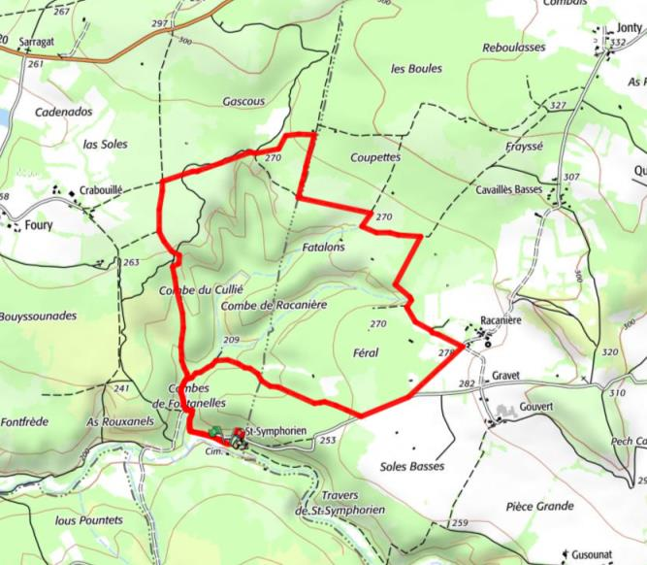
Boucle des Combes 6 km

Slide 17
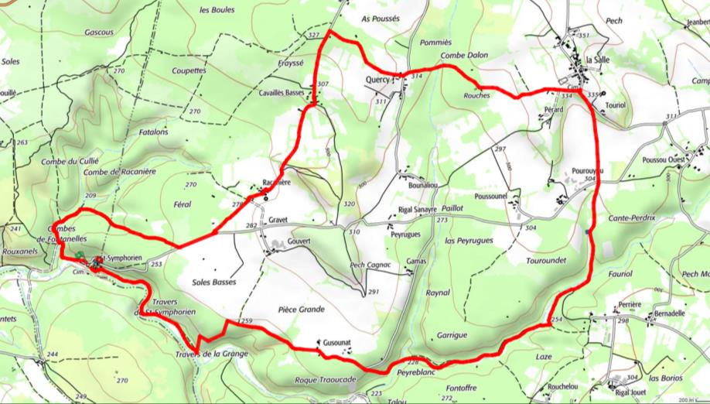
Boucle de la Salle 11 Km

Slide 18
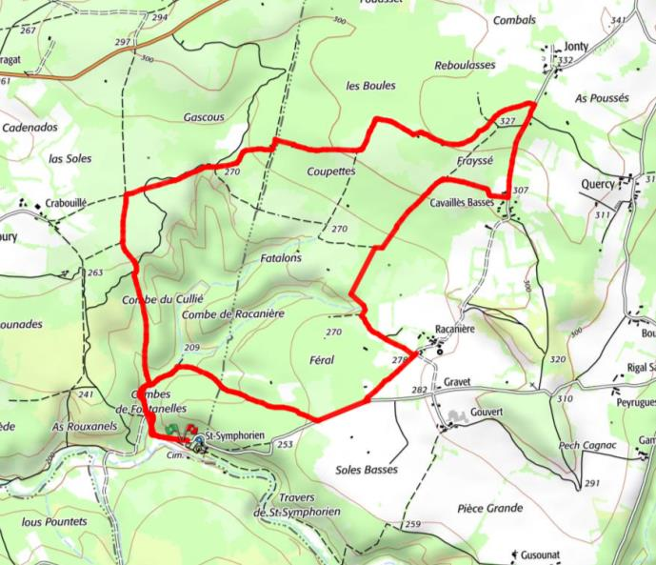
Boucle de Cairns 7,5 km

Slide 19
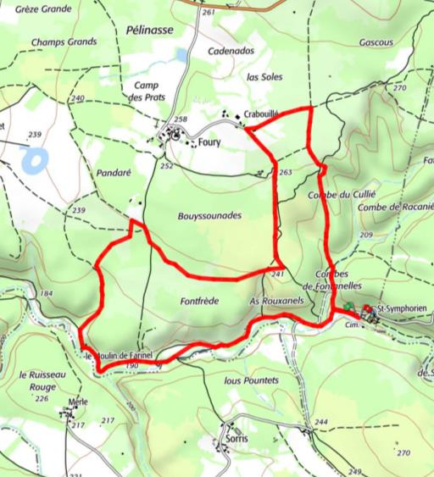
Boucle du moulin de Farinel 6 km

Slide 20
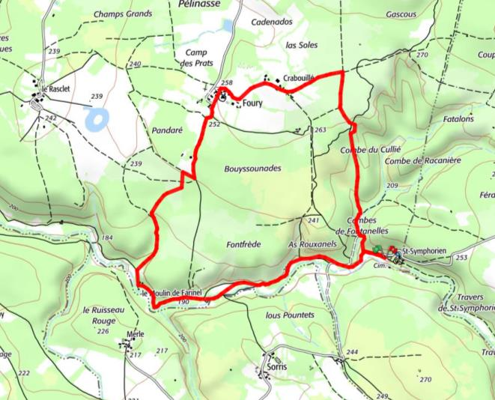
Variante boucle du moulin de Farinel 6 km

Slide 21
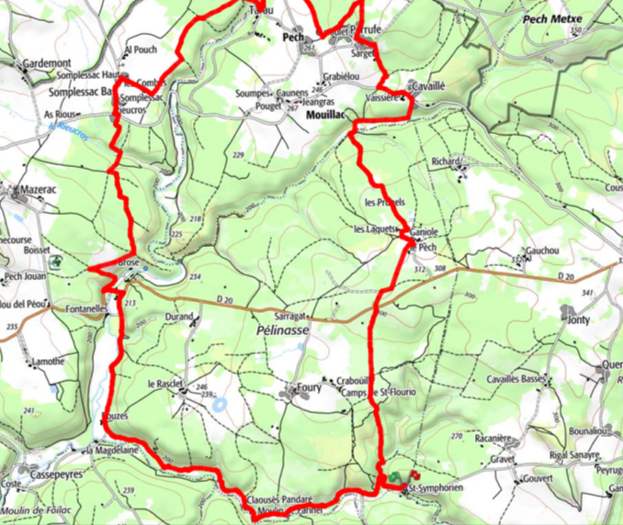
Grande boucle St Symphorien-Mouillac-Puylaroque 19 km

Slide 22
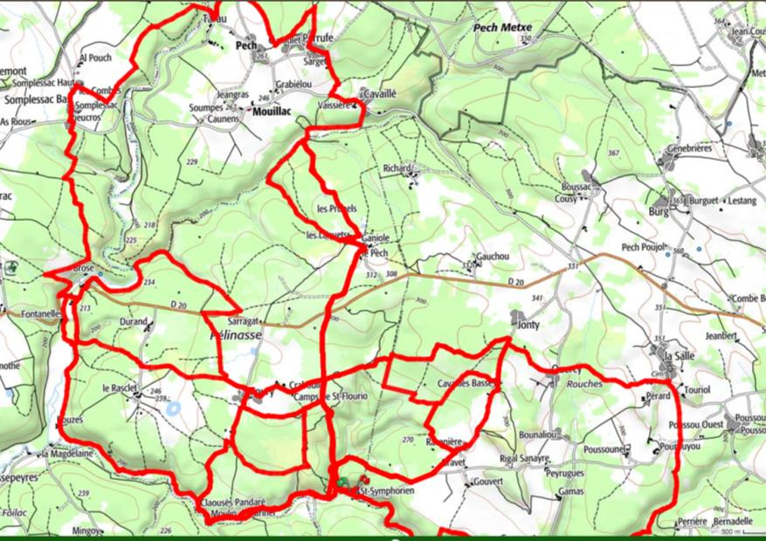
75 km

Slide 23
imprescriptibles et inaliénables
soutien financier du Conseil Départemental et technique pour les communautés de communes
PDIPR
Le Plan Départemental des Itinéraires de Promenade et de Randonnée
Ce Plan prévu dans les lois de décentralisation, en particulier celle de juillet 1983 donne aux Conseils départementaux la prérogative de créer un véritable conservatoire des chemins ruraux permettant aux communes d’inscrire dans cet outil les chemins ruraux, qu’elles souhaitaient préserver,
inscription qui vont les rendre Imprescriptibles et Inaliénables
12 km sur la commune de Puylaroque
10 km sur la commune de Caylus

Slide 24
Convention entre les deux communes et
la Symphorine
Entre les soussignés :
L’association …………………………………….…………… représentée par M. Mme ……………………, son (sa) Président(e), dûment habilité(e) par délibération du …………., dont le siège social est ………………………………………………………………., ci-dessous désignée « l’Association »,
D’une part,
La Commune de ……………………………………………………. représentée par son Maire,
D’autre part,
Article 1 : Objet de la convention
La présente convention a pour objet de permettre l’ouverture, l’entretien, le balisage, et la circulation piétonne, équestre ou cycliste non motorisée sur des chemins inscrits au Plan Départemental des Itinéraires de Promenade et de Randonnée (PDIPR).tel que défini par la déliberation n° xxxxdu xxxxx annexé
Article 2 : Engagements de la Commune
La Commune s’engage à :
Laisser le libre accès au public ; toutefois, s’il réalise des travaux susceptibles de porter atteinte à la sécurité des randonneurs (coupe de bois…), La Commune délimitera ponctuellement l’accès au site ;
Respecter le balisage et les aménagements et n’opérer aucune modification des lieux pouvant mettre obstacle au passage des randonneurs sans en informer au préalable l’Association
Article 3 : Engagements de l’Association
L’Association s’engagent à :
Mettre en place les équipements strictement nécessaires à l’établissement d’un sentier de randonnée pédestre et à assurer l’entretien régulier des lieux (entretien du balisage, élagage léger et fauchage éventuel pour permettre le passage d’un randonneur) ;
Prendre en charge le financement de cet entretien léger ;
Recommander au public, par tout moyen approprié (panneaux de départ), de ne pas s’écarter du chemin balisé de ne pas y faire de feu, de n’y déposer aucun détritus, de ne pas laisser divaguer les chiens, de ne pas y camper, d’y respecter la flore, la faune, l’élevage et les cultures.

Slide 25
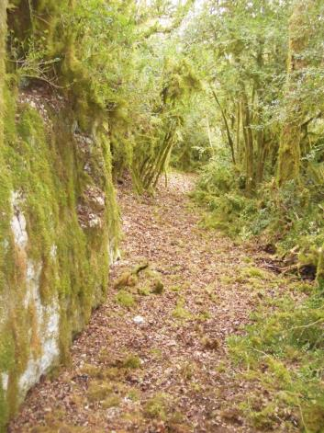
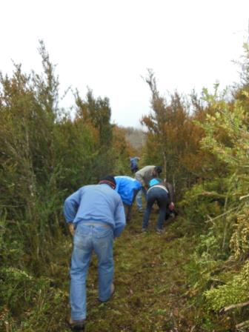
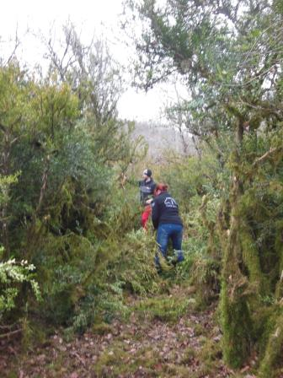
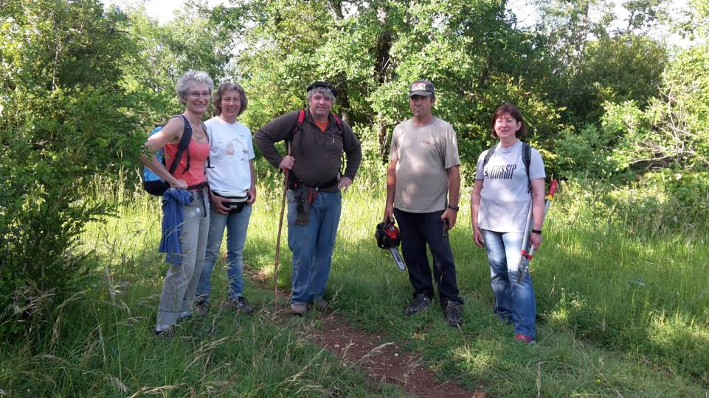
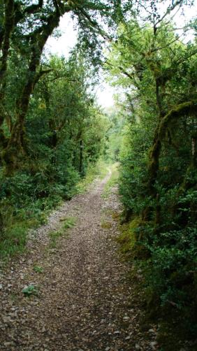
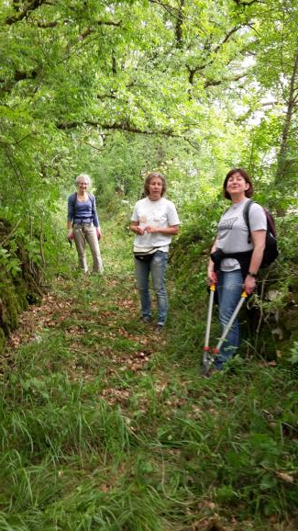
Entretien des Chemins

Slide 26
Entretien du Site
Mais ça!
C’était avant…

Slide 27
Entretien du Site
MERCI à TOUS!!

Slide 28
Compte – Rendu
Financier

Slide 29
Rapport 2016

Slide 30
Budget 2017

